Slide 1
PROJECTE : ALBINS
PER: Eugenia i Claudia

Slide 2
Que es l’albinisme?
EL SEU CONTRARI ES…
EL MELANISME
El melanisme és un excés de pigmentació fosca en un animal, població o grup, la qual cosa es tradueix en un ennegriment de la pell. Un exemple típic és la 'pantera negra': un lleopard o jaguar amb pelatge completament negre.
És freqüent que a causa d'un increment de l'activitat industrial, i amb ella dels fons foscos, augmentin les formes fosques o melàniques i disminueixin les formes clares, a causa del millor camuflatge que ofereixen les primeres. Aquest fenomen s'anomena melanisme industrial.
L'albinisme és un trastorn genètic en què hi ha una absència congènita de pigmentació dels ulls, pell i pèl als éssers humans i animals, causat per una mutació en els gens. En els humans afectats, es caracteritza perquè tenen el pèl blanc, els ulls clars i la pell blanca lleugerament rosada. També es dóna en els vegetals, on manquen altres compostos com els carotens. És hereditari; apareix amb la combinació dels dos pares portadors del gen recessiu.

Slide 3
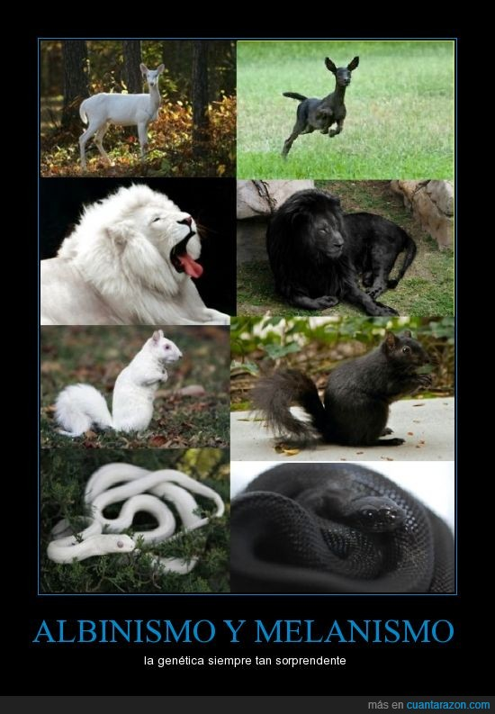
ALBINISME
MELANISME

Slide 4
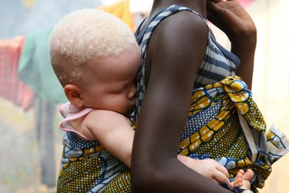
Els albins son iguals que nosaltres.
Algunes persones segueixen creient que les persones albines son éssers que no formen part d’aquest món.
En nombrosos països del continent Africà, els albins són víctimes d'atacs i assassinats per tot un seguit de creences que els exclouen de la societat. Paral·lelament, la poca consciència en protegir-se dels rajos solars els condemna a una vida generalment inferior als 40 anys. Progressivament, però, s'organitzen per defensar els seus drets i demostrar que són capaços de fer el mateix que la resta.

Slide 5
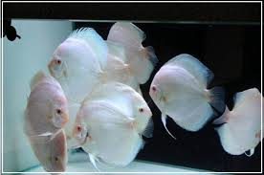
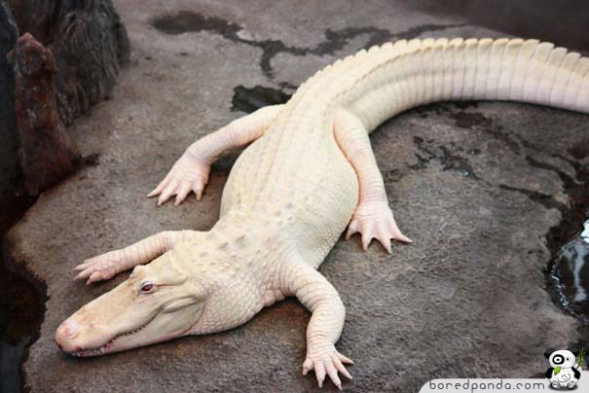
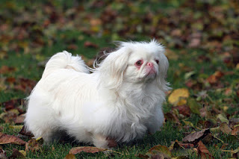
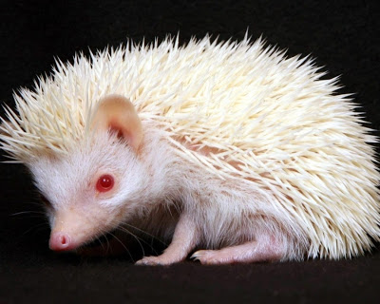
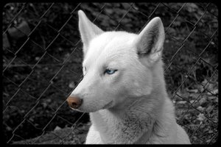
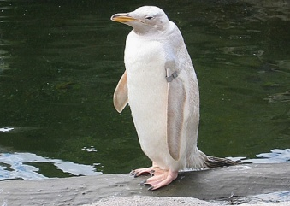
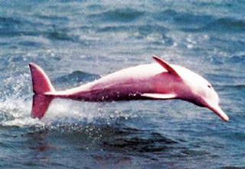
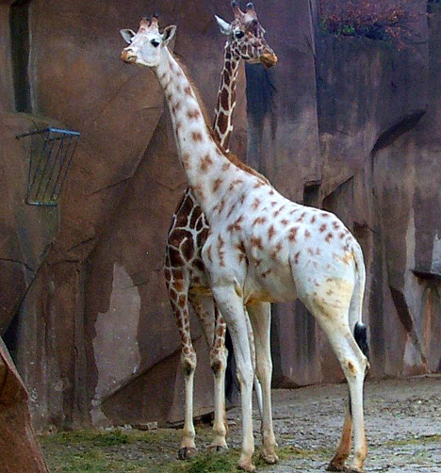
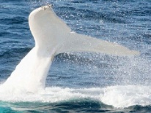
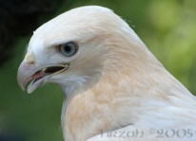
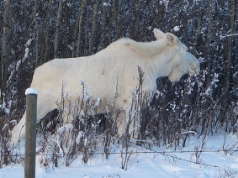
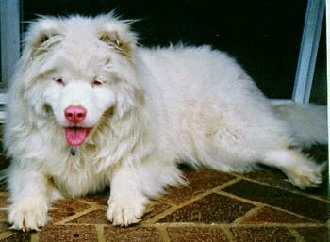
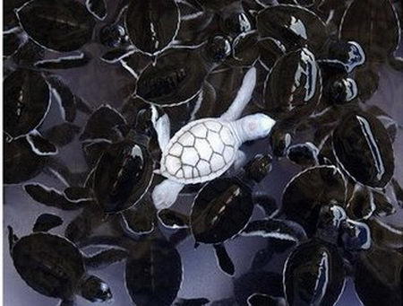
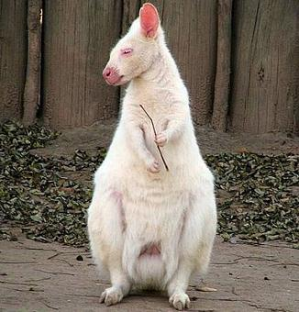
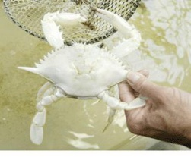
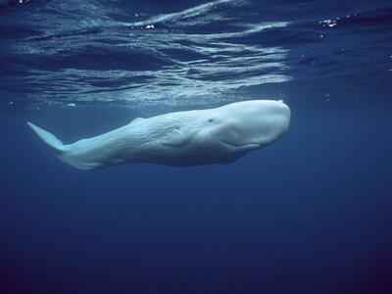
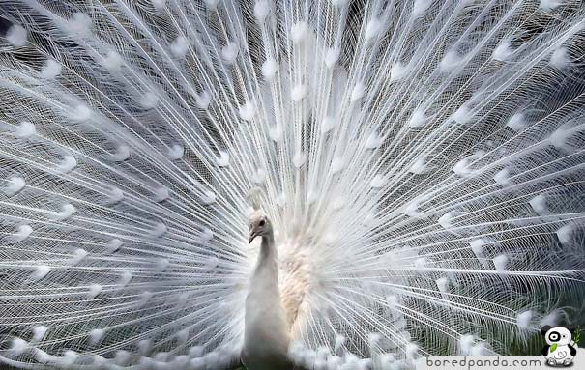
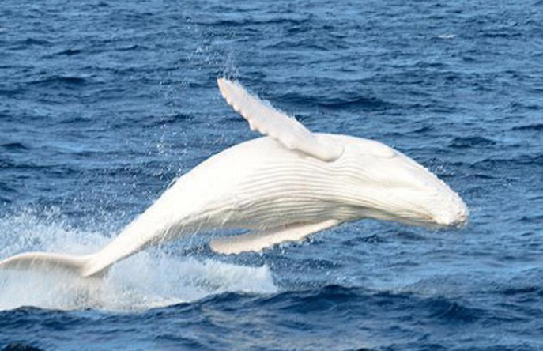
Animals albins

